Slide 1
LHAASO-WFCTA 实验进展
张寿山
中国科学院高能物理研究所
LHAASO合作组会议, 2018/3/22-24, 四川峨眉

Slide 2
报告内容
广角切伦科夫望远镜阵列（WFCTA）介绍
望远镜制作进展
总结和未来计划

Slide 3
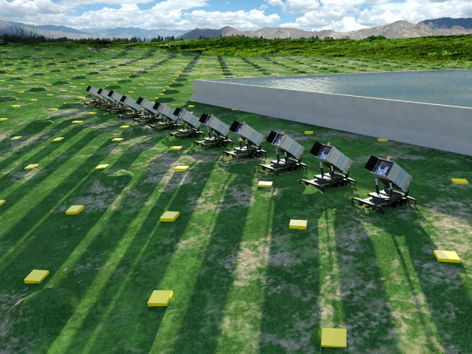
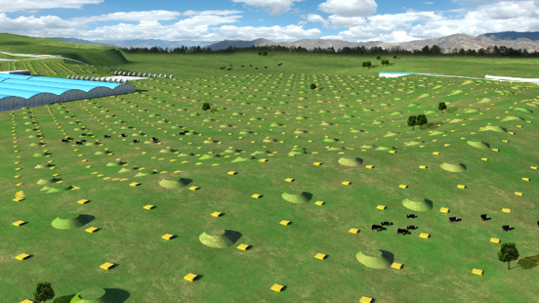
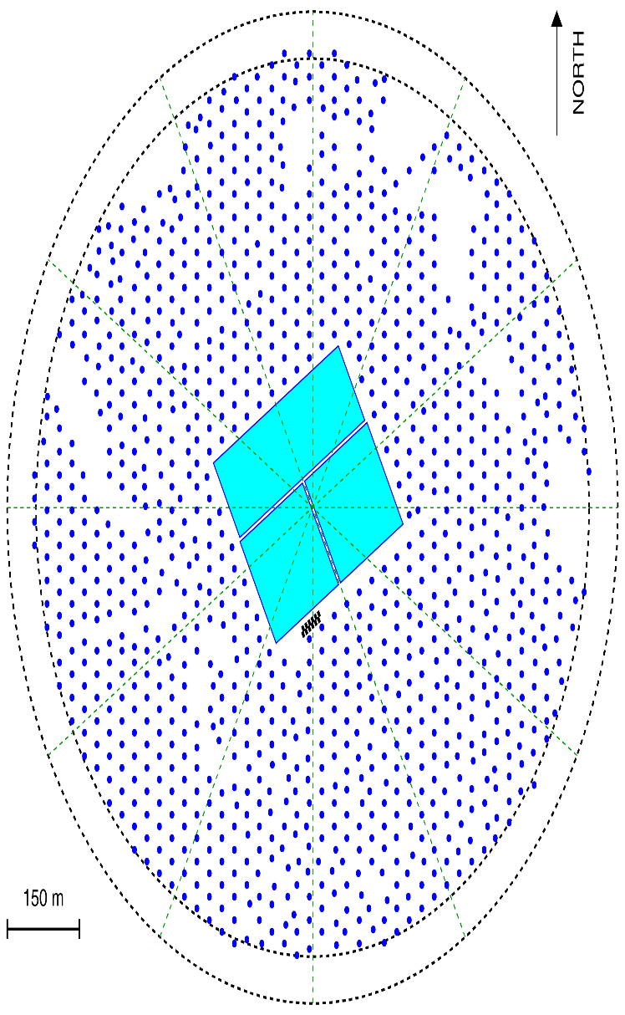
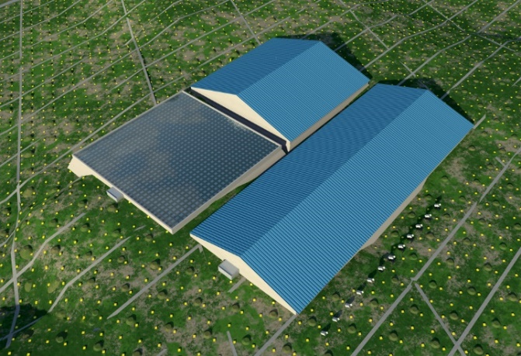
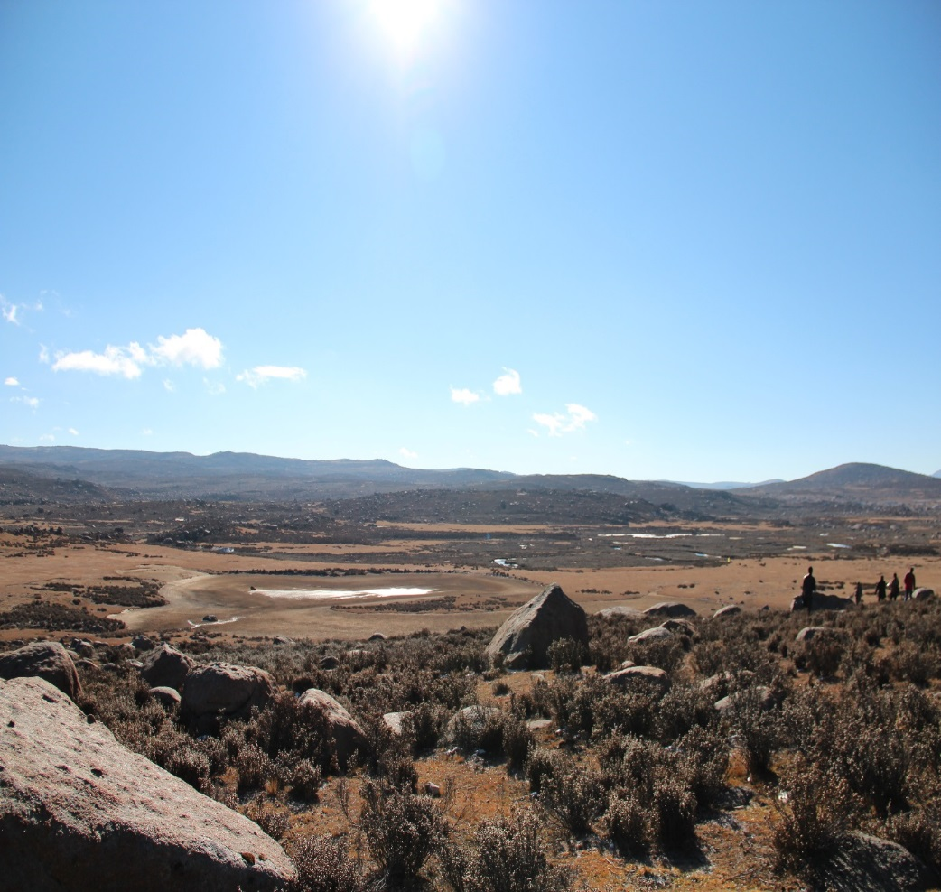
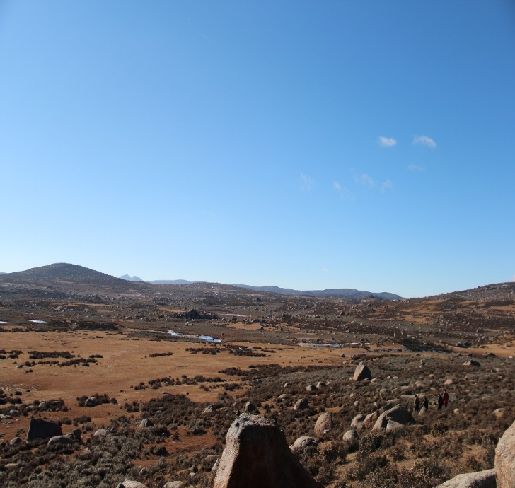
LHAASO
KM2A:
5195 EDs
1171 MDs
WFCTA:
16 Cherenkov telescopes (1024 pixels/telescope)
WCDA:78,000 m² 3000 cells (25m²/cell)
Daochen, Sichuan (29º21’ 31” N, 100º08’15” E, 4410 m a.s.l., 600 g/cm)

Slide 4
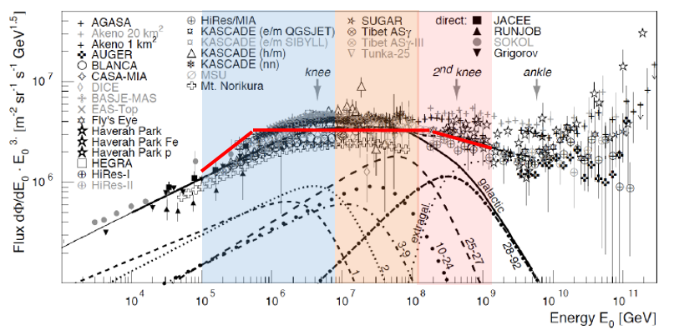
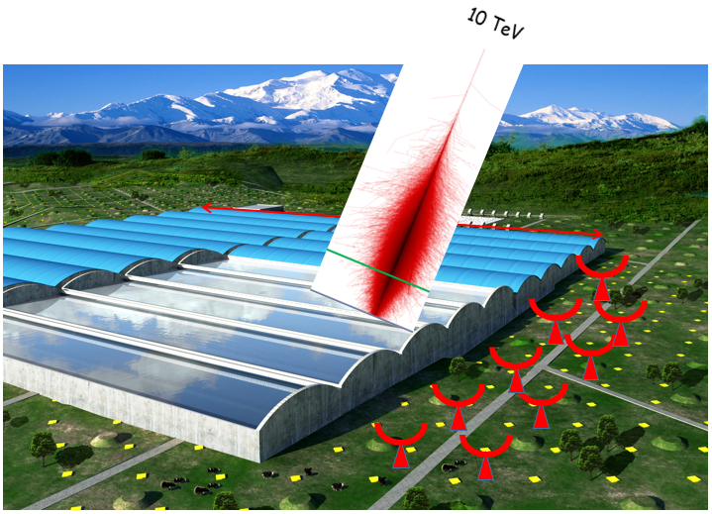
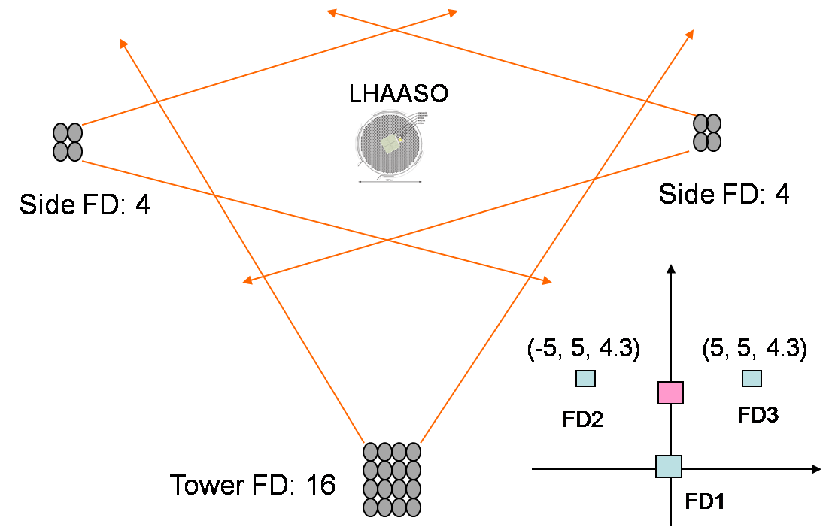
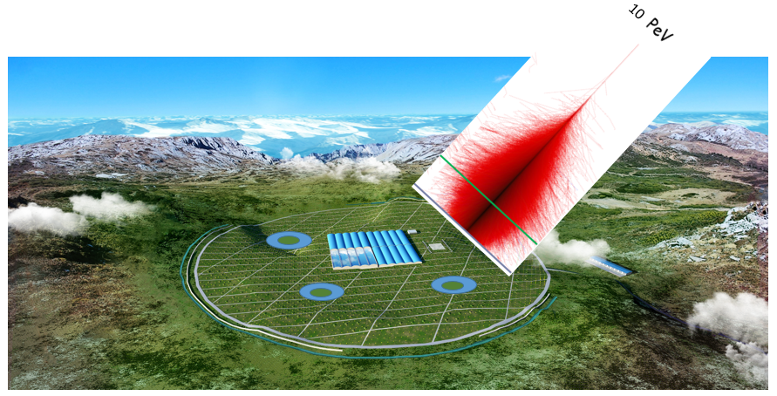
LHAASO science in cosmic ray measurement
Measure individual cosmic ray spectra from 10TeV to EeV
  Multi-parameters, Multi-stages
10TeV-100TeV：energy scale；
100TeV-10PeV： H，He knees
  3. 10PeV-100PeV: knee for iron
4. >100PeV: second knee

Slide 5
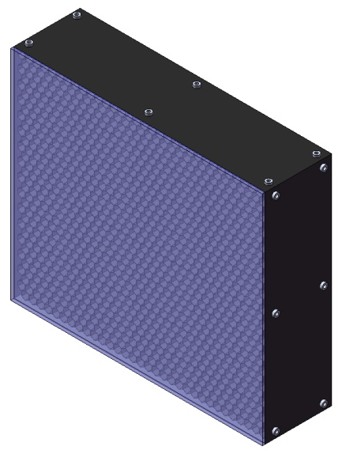
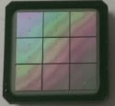
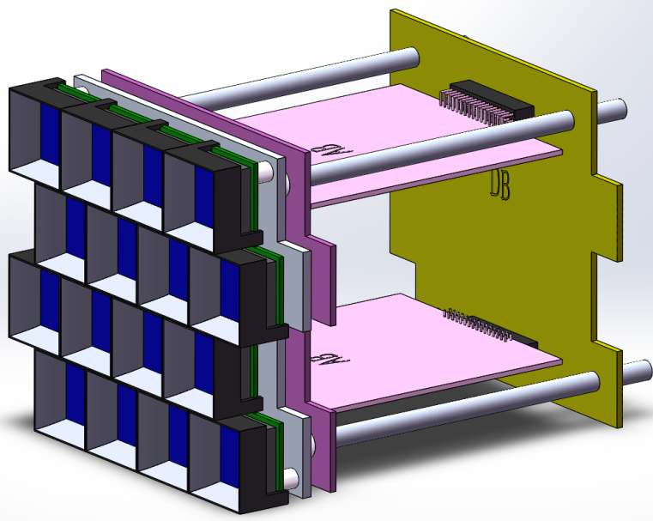
广角切伦科夫望远镜
5m² spherical mirror
32×32 SiPMs array
Pixel size 0.5°
FOV: 14°× 16°
Portable design: easy to switch the array configurations
SiPM 成像探头
SiPM camera

Slide 6
望远镜制作进展
可移动可调节镜筒 （高能所）
反射式球面光学 （高能所）
SiPM成像探头
  SiPM成像探头组装和测试 （云南大学）
  SiPM前置放大电路 （高能所）
读出电子学系统 （四川大学）
电源系统 （高能所）
慢控制和监测系统 （空间中心）
望远镜标定及大气监测 （西南交大，高能所）

Slide 7
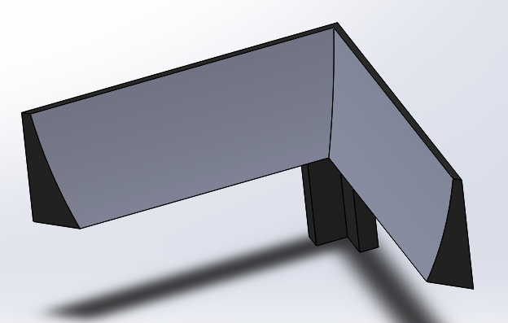
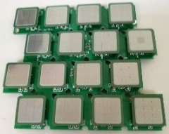
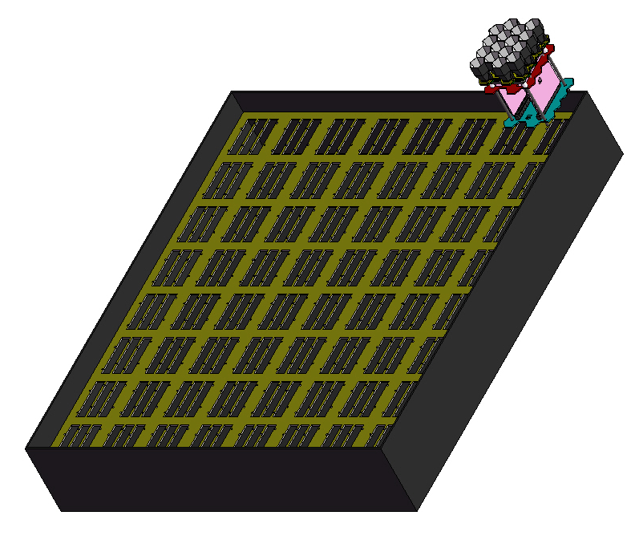
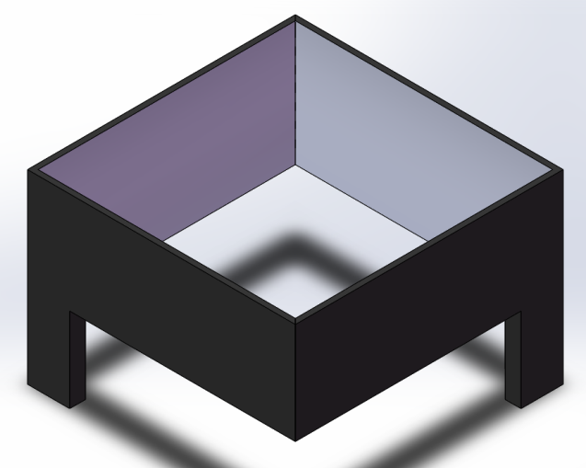
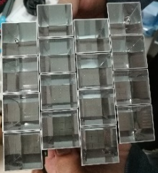
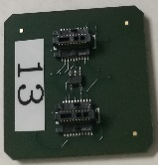
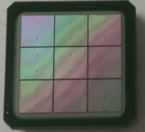
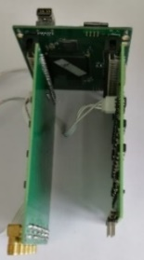
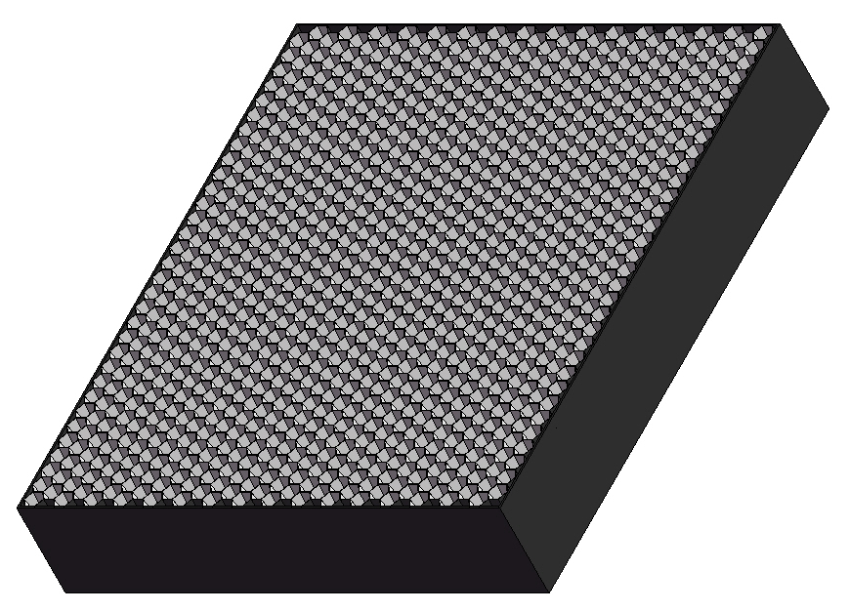
Schematic diagram of SiPM camera assembly
64 ×
AB2
A module has 4×4 SiPMs.
SiPM camera box
AB1
Cluster
DB
SiPM camera：32×32 SiPMs
Optical filter
在云南大学洁净室完成组装、调试和刻度

Slide 8
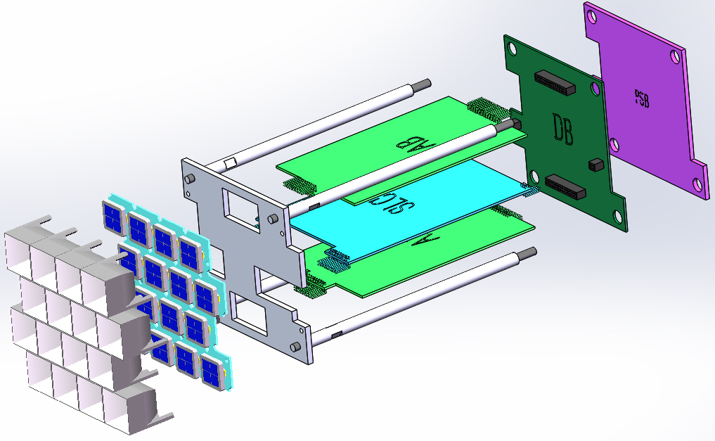
  Square SiPM：15 mm×15 mm
Analog Board
Power Supply Board
Metal frame
SiPM board
Winston cone
Digital Board
Slow control
board
光收集器(Winston cone): 增加像素的光接收面积
SiPM前置放大电路板（SiPM board）: 16 SiPMs, 16 temperature sensors (embedded in the SiPM chip ), and 16 pre-amplifiers
电压温度补偿回路（SLC）: 16路独立可调、独立输出的电压温度补偿回路
模拟放大电路板: 16 channels of amplifier circuit
数字电路板: 50 MHz FADC and FPGA

Slide 9


SiPM 性能测试
SiPM目前已到货1100片，厂家滨松
测试结果（抽样率2%-3%）：
15 mm×15mm
(9×5 mm× 5mm)
编号 | PDE: λ=310nm | PDE: λ=350nm | PDE: λ=400nm | 光串扰
1 | 18.6% | 26.2% | 33.7% | 4.2%
2 | 18.6% | 25.9% | 32.1% | 4.3%
3 | 18.2% | 25.6% | 31.7% | 4.7%
4 | 18.7% | 24.9% | 31.1% | 4.7%
5 | 19.2% | 25.1% | 31.3% | 4.5%
均值 | 18.7% | 25.5% | 32.0% | 4.5%
温传感器头
由工作在盖革模式的雪崩二极管（APD）阵列组成
APD 尺寸: 25μm
APD总个数：36万个

Slide 10
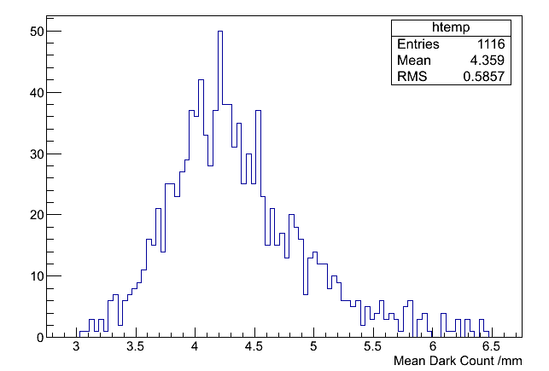
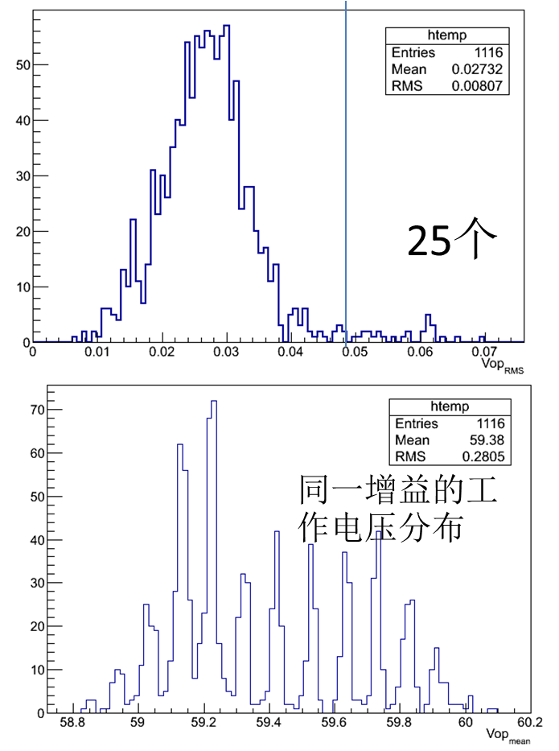
要求电压差RMS＜48.6mV

Slide 11
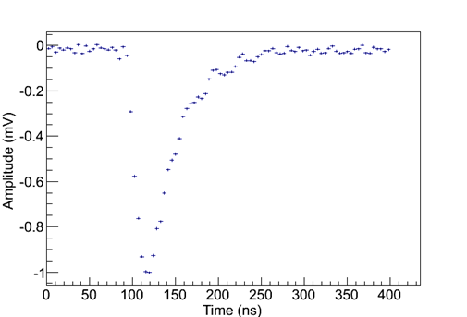
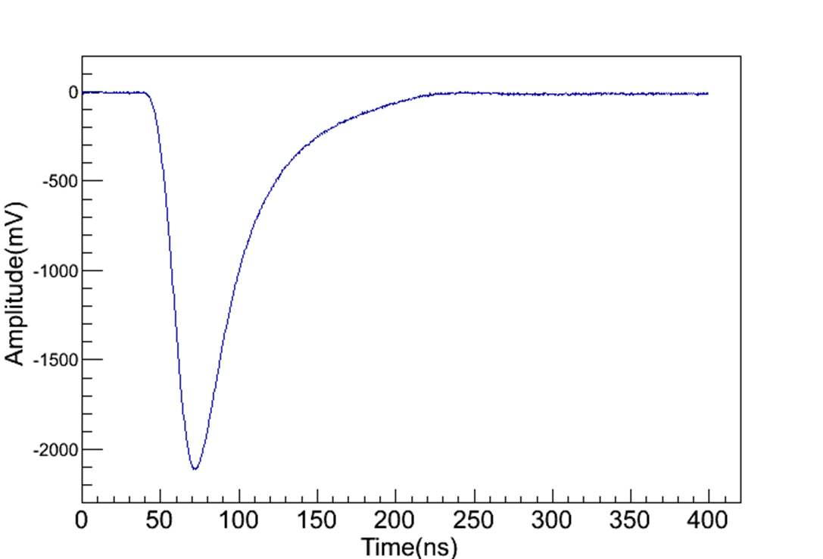
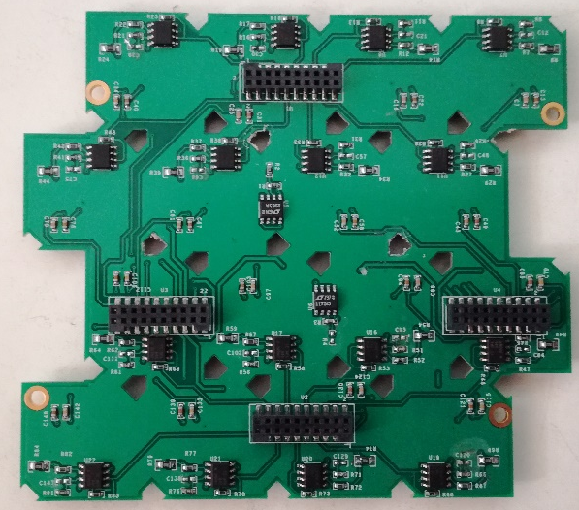

SiPM前置放大电路板
v_{cc}
R1
C1
R4
~15pe
SiPM matrix
R3
-
+
Pre-amplifier
R2
OPA846
半高全宽~42ns，底宽~160ns
~30000pe

Slide 12
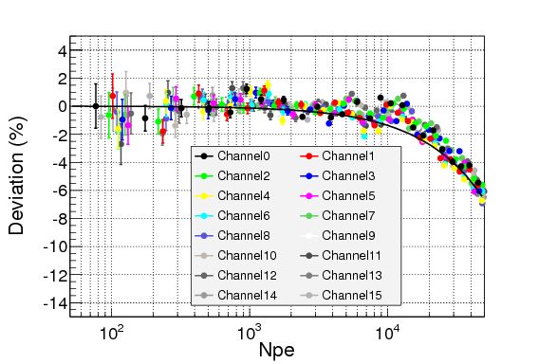
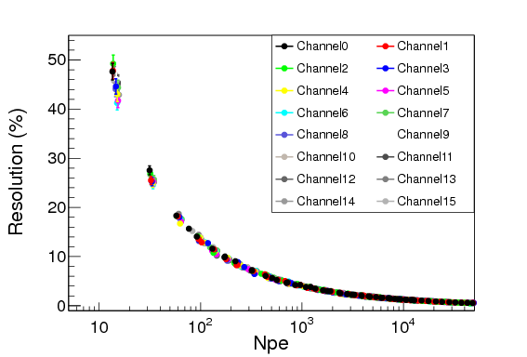
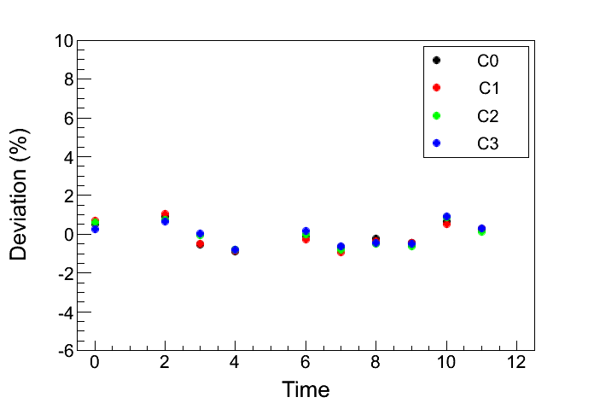
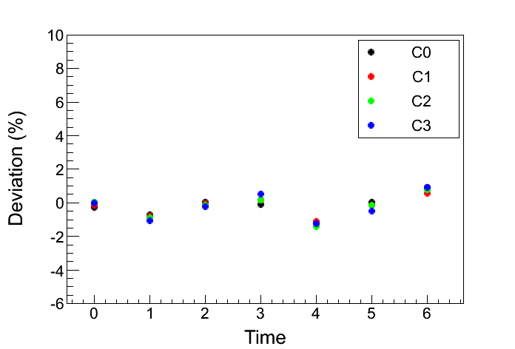
SiPM+前放+示波器+台式高压
SiPM+前放+示波器+台式高压
17小时
1.5 小时
-30℃
60℃
常时间稳定性
高低温箱的温度稳定性：±0.5℃，引起增益测试误差：±0.75%

Slide 13
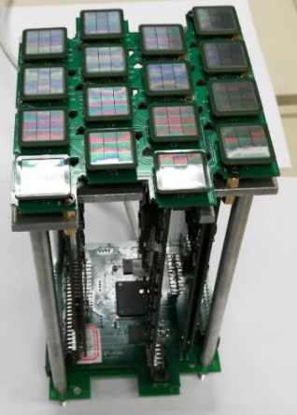
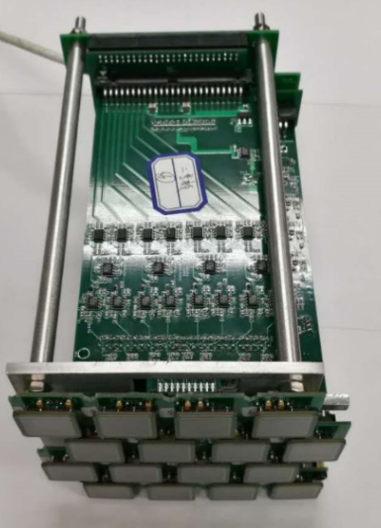

SiPM+前放+AB+DB+温度电压补偿电路联合测试

Slide 14
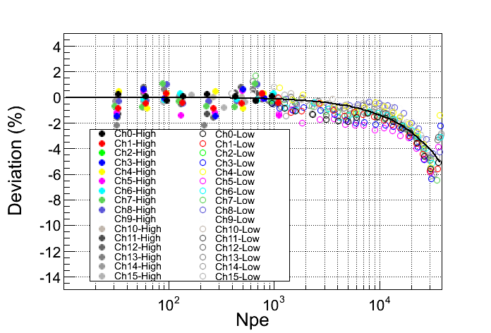
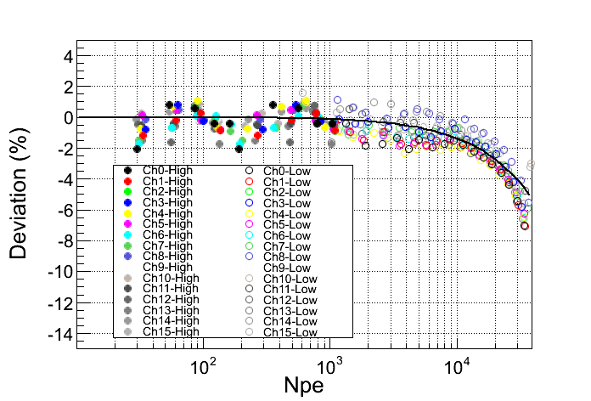
SiPM+前放+示波器+台式高压
指标名称 | 指标要求 | 测试结论
SiPM+前放+AB+DB联调 | 相对偏差：<5%@10pe-32000pe | 满足要求
SiPM+前放+AB+DB+温度电压补偿电路联调 | 相对偏差：<5%@10pe-32000pe | 满足要求
SiPM+前放+AB+DB +台式高压
SiPM+前放+AB+DB+温度电压补偿电路

Slide 15
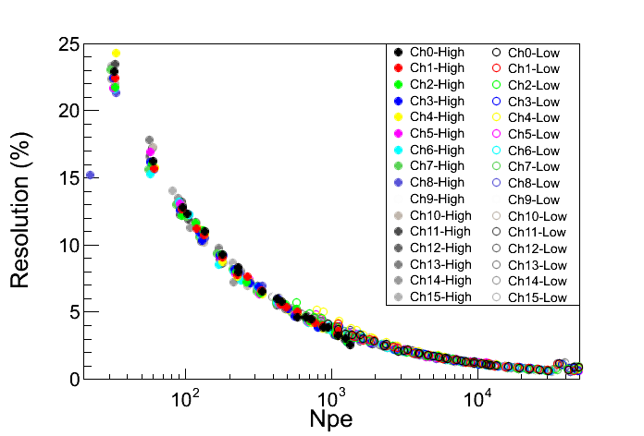
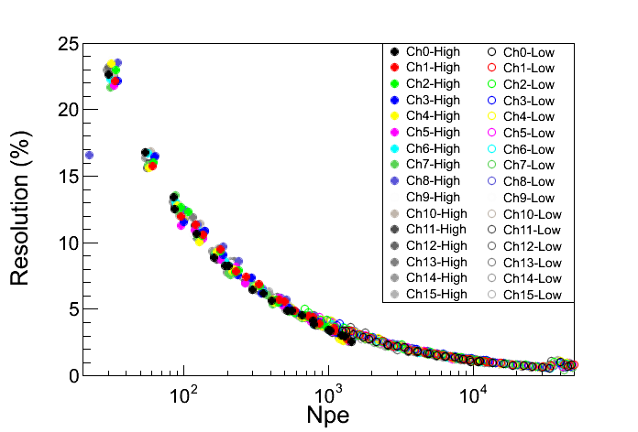
SiPM+前放+示波器+台式高压
指标名称 | 指标要求 | 测试结论
SiPM+前放+AB+DB联调 | 分辨率：< 50%@ 10 pe ，< 5%@ >1000 pe | 满足要求
SiPM+前放+AB+DB+温度电压补偿电路联调 | 分辨率：< 50%@ 10 pe ，< 5%@ >1000 pe | 满足要求
SiPM+前放+AB+DB +台式高压
SiPM+前放+AB+DB+温度电压补偿电路

Slide 16
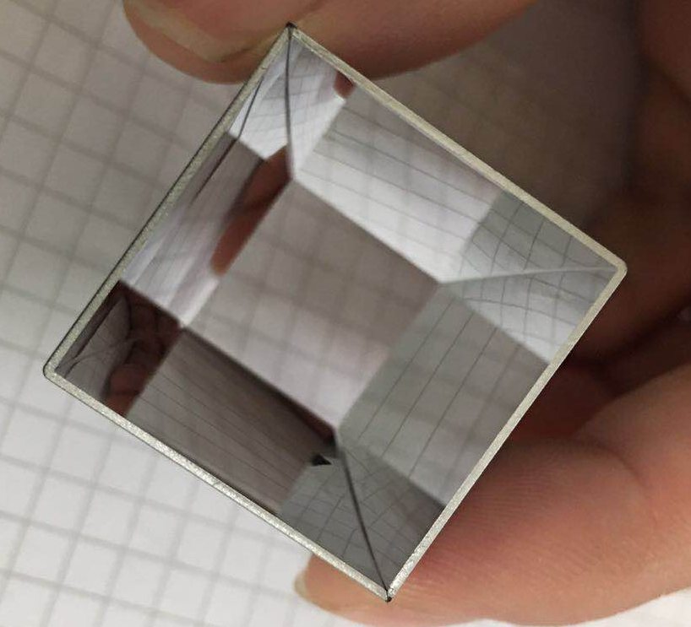
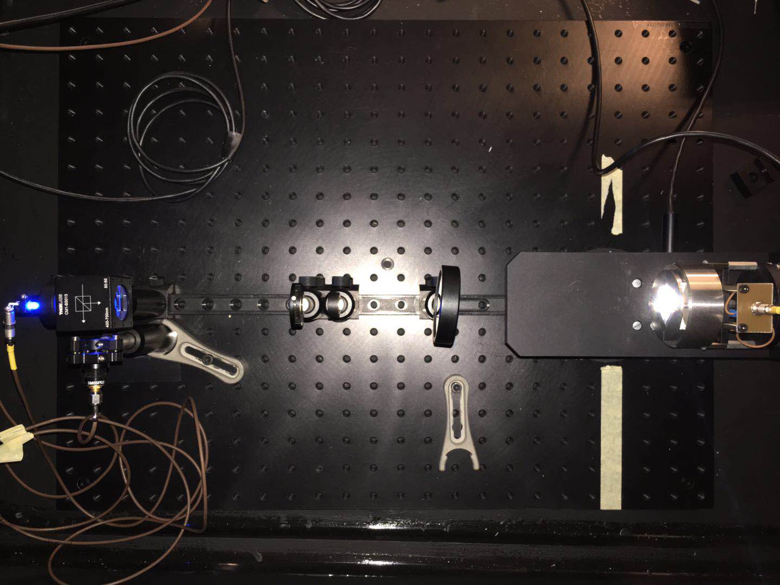
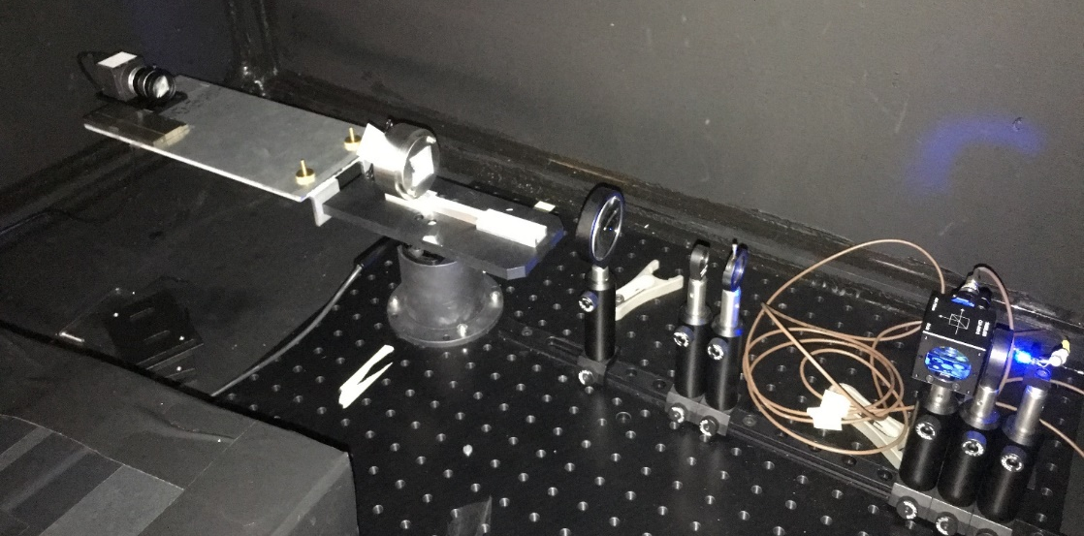
光收集器进展
光收集器采用精密注塑工艺加工，并采用coating Al + R镀膜技术
已到货1100个
日内瓦大学实验室：
聚光效率测试
出瞳光强分布测试

Slide 17
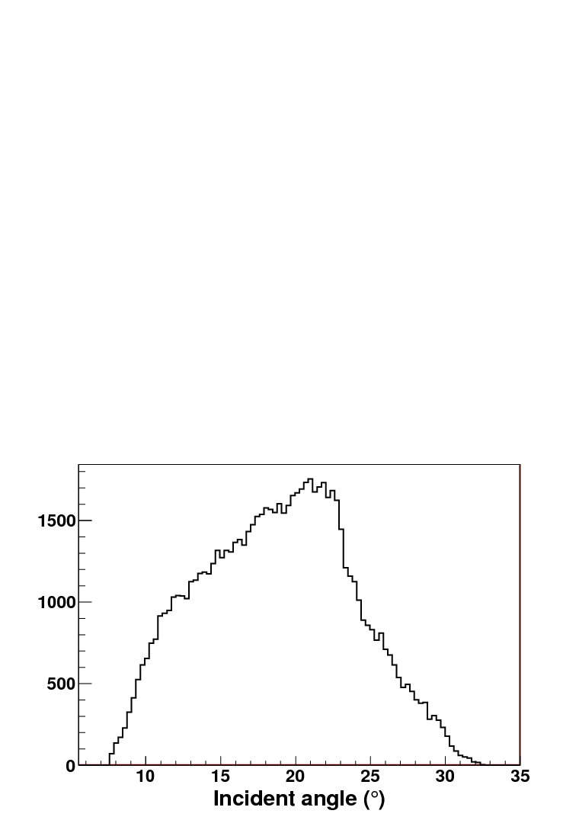
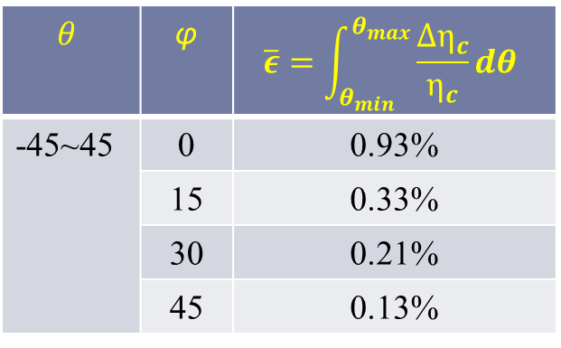
光收集器性能的实验检测-收集效率
收集效率：实验和理论预期值对比结果
$$θ$$ | φ | $$\overline{ε}=\int_{θ_{min}}^{θ_{max}}{\frac{{Δη}_{c}}{η_{c}}dθ}$$
-45~45 | 0 | 0.93%
 | 15 | 0.33%
 | 30 | 0.21%
 | 45 | 0.13%

Slide 18
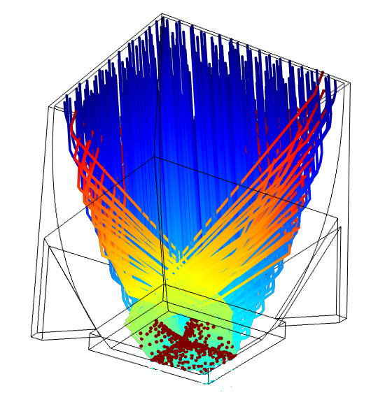
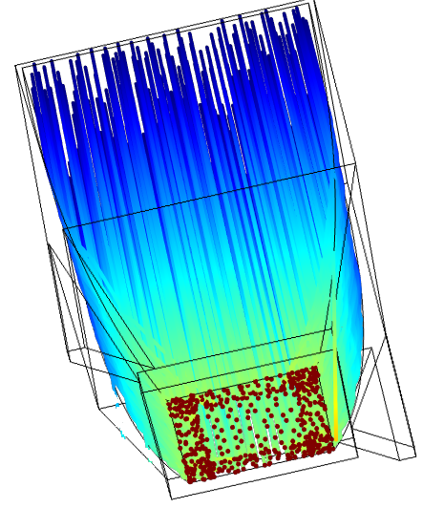
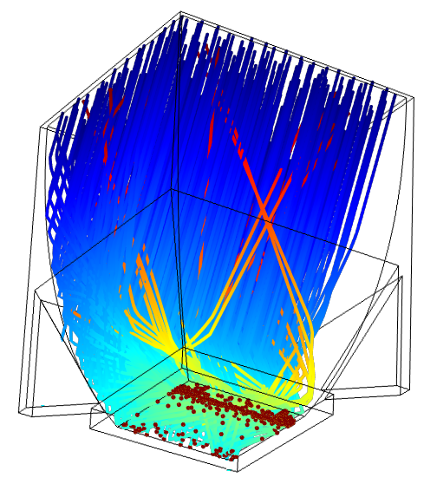
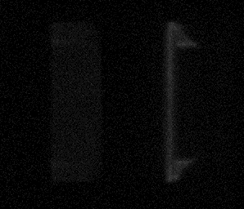
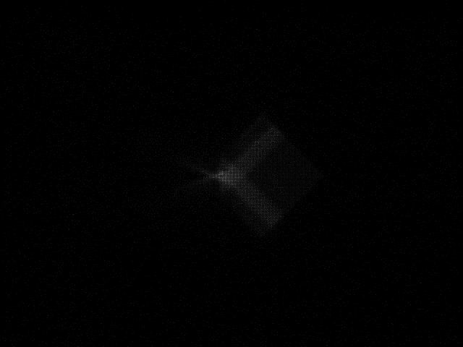
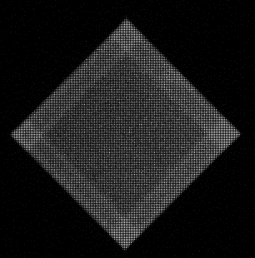
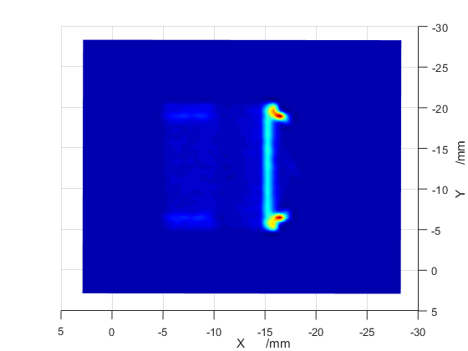


光收集器性能的实验检测-光收集器面形定性检测
实验测量：
模拟计算：

Slide 19


望远镜可移动可调节镜筒进展
4月15号前完成第一台可移动可调节镜筒鉴定

Slide 20




球面反射镜进展
4月10号前完成第一台球面反射镜鉴定
单镜
整镜
曲率半径：5800mm±10mm
反射镜焦平面合格离焦光斑
反射镜缺陷离焦光斑

Slide 21



机箱散热分析
晚上6点至第二天早上6点的温度分布
机箱功率：P=~800 W
LHAASO站点（4400米）空气密度：
ρ=1.29×0.6=0.77kg/m³
<15℃
管道组1
管道组2+鼓风机
气气换热器

Slide 22


SiPM 10mW

Slide 23

SiPM 40mW

Slide 24


Slide 25

SiPM成像探头增益监测
UV-LEDs 安装在镜子中心，监测SiPM成像探头的效应
  SiPM成像探头增益的温度效应
  背景光对SiPM增益的影响
  监测电子学高低增益的比值
UV-LEDs 基本信息
  6个LED灯珠，每个光强~3000 photons/SiPM （~1000pe/SiPM）
  脉冲宽度<20 ns， 频率 1 Hz
  监测统计误差: ~0.6% /分钟 @ 无月,
  ~0.8%/分钟@100倍背景光
LED
安装
位置
v_{cc}
R0
C1
Mirror
R3
恒温系统：
±3℃
SiPM
R2
-
+
UV light 400 nm
R1
UV LED
OPA 846
SiPM camera
The supply voltage of the SiPM is equal to Vcc-V_{R0} .
LED温度效应：0.2%/℃

Slide 26
总结和计划
已完成第一台可移动可调节镜筒制作，预计4月初完成鉴定
已完成第一台球面反射镜制作，预计4月初完成鉴定
SiPM成像探头制作
  第一台光收集器和SiPM已到货
  读出电子学预计4月初完成制作
  预计5月20号之前完成SiPM组装和测试
计划
  5月20号完成第一台SiPM成像探头制作，6月20号之前完成鉴定
  10月底之前实现4台望远镜在LHAASO站点运行
  2018年年底之前，实现6台望远镜制作和运行

Slide 27
Thank you for your attention!

Slide 28


